Slide 1
HERSTELONDERSTEUNENDE ZORG
Zorg voor Zin
M
Betekenis en levenskracht vinden na een postpartum depressie
Een ervaringsverhaal
Tine Raskin – Stafmedewerker zorg OPZC Rekem
01

Slide 2
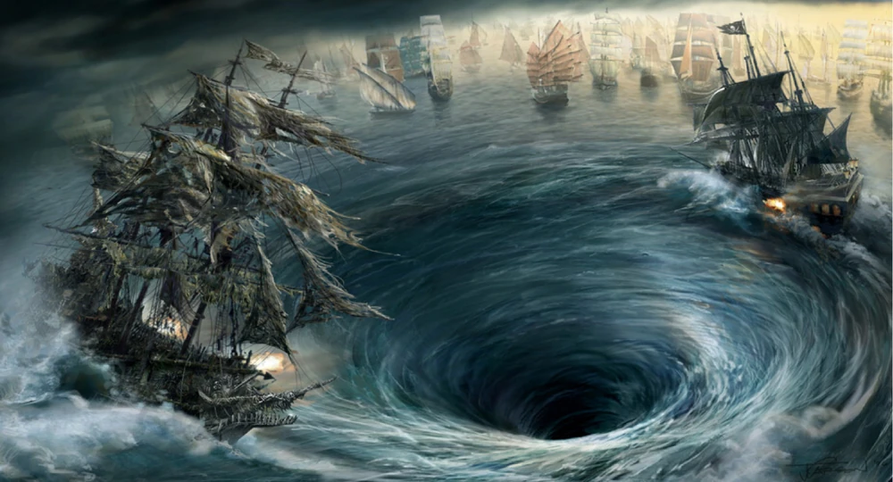
The Maelstrom – James Carson

Slide 3
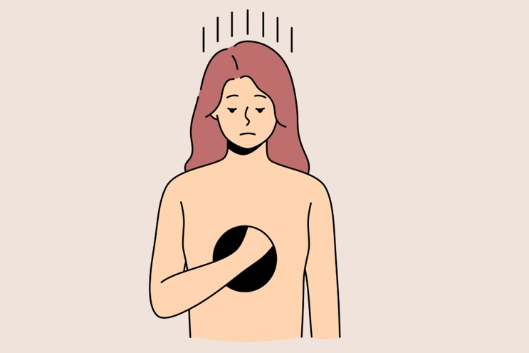
MIJN VERTREKPUNT
Klinisch hersteld. Innerlijk nog stil.
Evidence-based behandeling
Beck Depression Inventory: Hersteld
Maar het gevoel volgde niet
Dzianis Vasilyeu
Wang et al., 2021
02

Slide 4
PROFESSIONELE SPIEGEL
De M in CHIME bleef open.
In OPZC Rekem implementeer ik herstelondersteunende zorg.
C
H
I
M
E
Connectedness
Hope
Identity
Meaning
Empowerment
levenskracht • zingeving • richting
Het hiaat in het zorgaanbod was ook het hiaat in mij.
Leamy et al., 2011; Milner et al., 2020
03

Slide 5
WAT MIJ DROEG
WAT IK NOG ZOCHT
Evidence hielp mij
overleven;
betekenis hielp mij
weer leven.
én
Geen tegenstelling. Een completer herstelverhaal.
04

Slide 6
CONCRETE PRAKTIJKEN
Drie ingangen naar betekenis.
I
II
III
Mythologie
Geschiedenis
Natuur
Estés, 1992
07

Slide 7
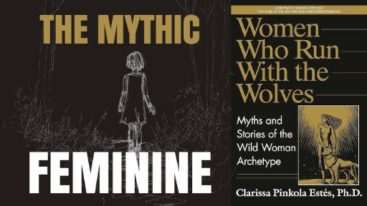
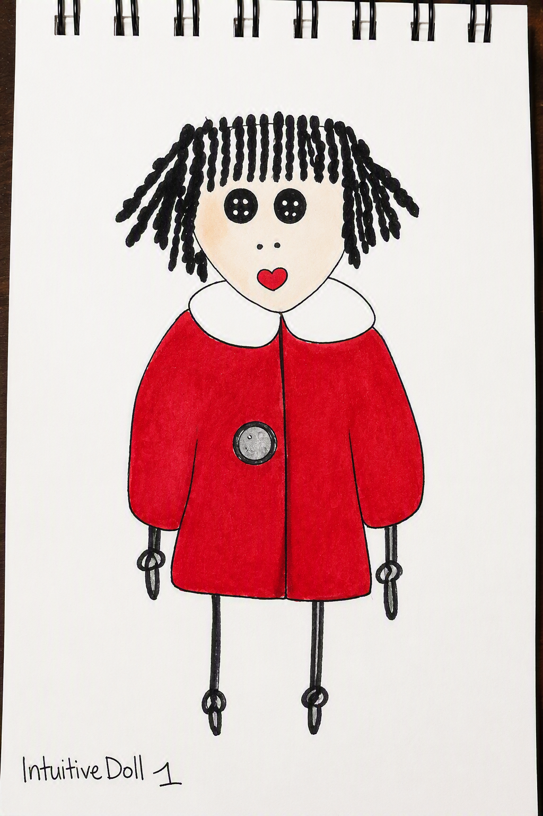
MYTHOLOGIE
Mythologie als ingang naar betekenis.
Clarissa Pinkola Estés — Women Who Run With the Wolves
Estés, 1992
07A

Slide 8
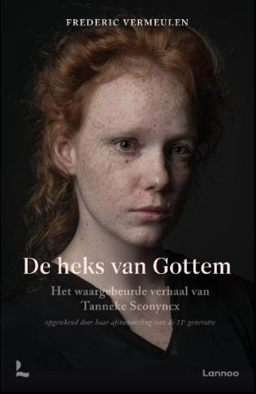
GESCHIEDENIS
Geschiedenis als ingang naar betekenis.
Frederic Vermeulen — De heks van Gottem, 2024
07B

Slide 9
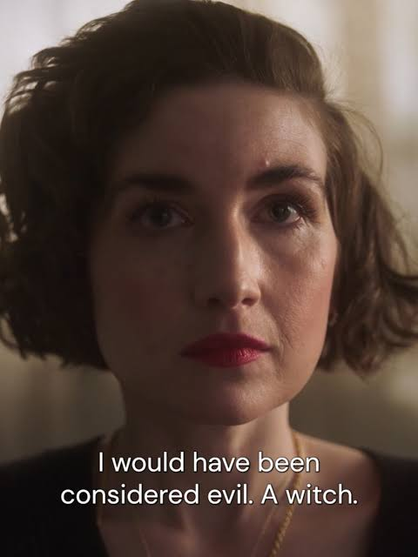
CULTUREEL ARCHETYPE
Waarom precies de heks?
Witches: Directed by Elizabeth Sankey 2024
Sankey, 2024
05

Slide 10
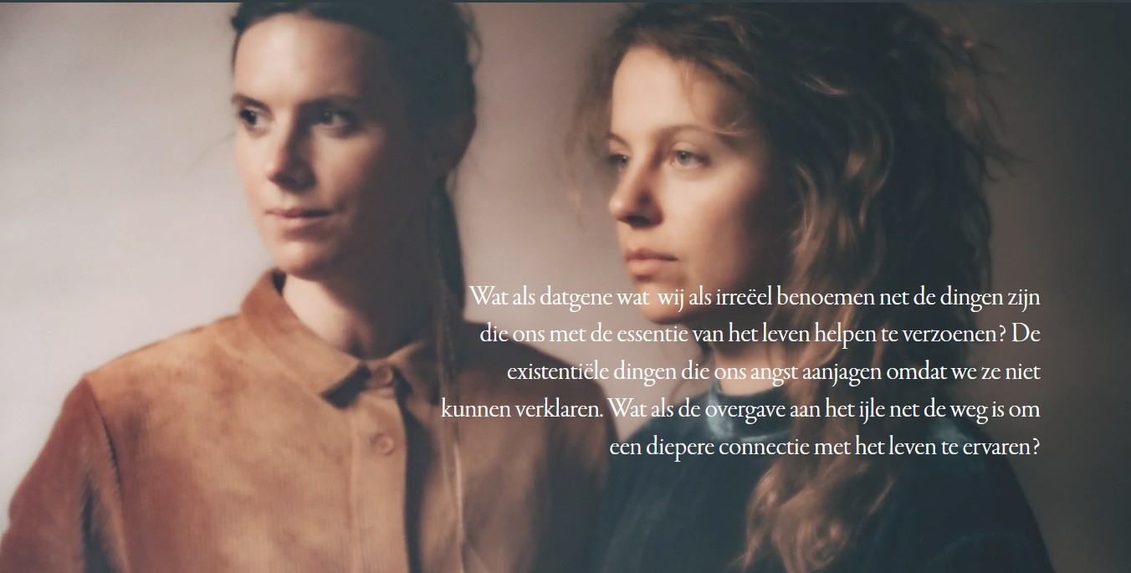
NATUUR
Natuur als ingang naar betekenis.
Radicale acceptatie van en overgave aan de winter in het leven.
Ode aan de donkerte
IJLLAND Patricia Vanneste & Lies Verswijvel
07C

Slide 11
NARRATIEVE VERSCHUIVING
Verandering in het gesprek met mezelf.
DOMINANTE TEKORTTAAL
HERSTELTAAL
“overgevoelig”
→
Sensitief, opmerkzaam, creatief
“snel overbelast”
→
ik weet waarin in energie steek en welke tak mag afsterven
“een goede vrouw draagt en offert zich op”
→
zorg vraagt óók gemeenschap en grenzen
“Een bezem is om te vliegen.”
Estas, 2026
08

Slide 12
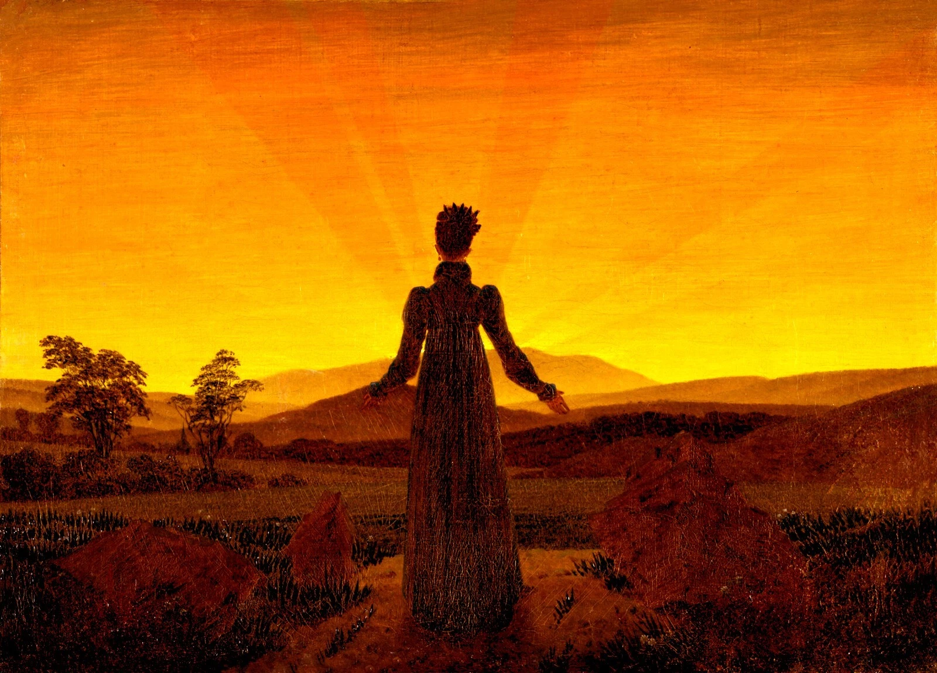
Caspar David Friedrich, Woman Before the Rising Sun

Slide 13
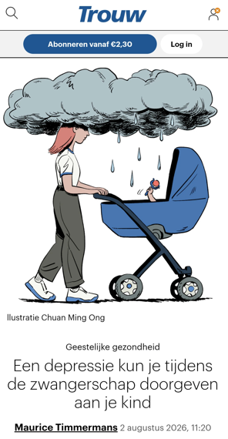
SYSTEEMBLIK
Als de ggz betekenis laat liggen, ontstaat een vacuüm.
01
02
03
Risico
Individuele schuld
Blinde vlek
Mensen zoeken wanhopig houvast bij ongereguleerde, dure aanbieders van existentiële zorg
Structurele druk en genderrollen worden opnieuw een persoonlijk project.
Spirituele en existentiële behoeften worden klinisch soms gemist, afgewezen of gepathologiseerd.
De vraag is niet óf mensen betekenis zoeken — maar met wie.
Leamy et al., 2011; Milner et al., 2020
10

Slide 14
OPROEP
Maak betekenisgeving standaard
tot een praktijk.
VRAAG
“Wat is jou overkomen en welke betekenis geef je hier nu aan?”
ZOEK
Naar dingen die kippenvel geven,
ogen laten blinken, tranen laten rollen
VERBIND
Bouw lotgenoten- en vrouwengemeenschappen rond moederschap en herstel.
Herstel vraagt niet: “Wat is er mis met mij?”
Maar : “Wat in mij wil weer leven?”
Betekenisgevende interventies:
Power Threat Meaning Framework (Johnstone & Boyle, 2018)
Internal Family Systems (Schwartz, 2013)
11

Slide 15
BIJLAGE
Bronnen
WETENSCHAP
CULTUUR x ERVARINGSKENNIS
Jiaming, W., Xin, G., Jiajia, D., Junjie, P., Xue, H., Yunchuan, L., & Yuanfang, W. (2024). Psychological experience of patients with postpartum depression: A qualitative meta-synthesis. PloS one, 19(11), e0312996. https://doi.org/10.1371/journal.pone.0312996Leamy et al. (2011). Br J Psychiatry. doi:10.1192/bjp.bp.110.083733
Llewellyn-Beardsley, J., Rennick-Egglestone, S., Callard, F., Crawford, P., Farkas, M., Hui, A., Manley, D., McGranahan, R., Pollock, K., Ramsay, A., Sælør, K. T., Wright, N., & Slade, M. (2019). Characteristics of mental health recovery narratives: Systematic review and narrative synthesis. PloS one, 14(3), e0214678. https://doi.org/10.1371/journal.pone.0214678
Johnstone, L. & Boyle, M. with Cromby, J., Dillon, J., Harper, D., Kinderman, P., Longden, E., Pilgrim, D. & Read, J. (2018). The Power Threat Meaning Framework: Towards the identification of patterns in emotional distress, unusual experiences and troubled or troubling behaviour, as an alternative to functional psychiatric diagnosis. Leicester: British Psychological Society.
Leamy, M., Bird, V., Le Boutillier, C., Williams, J., & Slade, M. (2011). Conceptual framework for personal recovery in mental health: Systematic review and narrative synthesis. The British Journal of Psychiatry, 199(6), 445–452. DOI: 10.1192/bjp.bp.110.083733.
Smit D, Miguel C, Vrijsen JN, Groeneweg B, Spijker J, Cuijpers P. The effectiveness of peer support for individuals with mental illness: systematic review and meta-analysis. Psychol Med. 2023 Aug;53(11):5332-5341. doi:10.1017/S0033291722002422.
Schwartz R. C. (2013). Moving from acceptance toward transformation with Internal Family Systems Therapy (IFS). Journal of clinical psychology, 69(8), 805–816. https://doi.org/10.1002/jclp.22016
Wang, Z., Liu, J., Shuai, H., Cai, Z., Fu, X., Liu, Y., Xiao, X., Zhang, W., Krabbendam, E., Liu, S., Liu, Z., Li, Z., & Yang, B. X. (2021). Mapping global prevalence of depression among postpartum women. Translational psychiatry, 11(1), 543. https://doi.org/10.1038/s41398-021-01663-6
Milner, K., Crawford, P., Edgley, A., Hare-Duke, L., & Slade, M. (2019). The experiences of spirituality among adults with mental health difficulties: a qualitative systematic review. Epidemiology and psychiatric sciences, 29, e34. https://doi.org/10.1017/S2045796019000234
Estés (1992). Women Who Run with the Wolves / De ontembare vrouw.
Sankey (2024). Witches.
Borges & Tomlinson (2017). CRAZYWISE
Ode aan de Donkerte - IJLLAND
andere bronnen die ervoor zorgden dat het leven weer ging stromen
Catherine Estas
Ervaringswerker C
meer info tine.raskin@opzcrekem.be
12

